Slide 1
…И он путь свой отметит огнями…

Slide 2
Два столетия назад бродил по тёмному Парижу никому не известный юноша Антуан Лоран Лавуазье. Он только что отправил в Академию наук на конкурс свою первую работу – проект освещения ночного города – и ждал решения. На конверте был написан девиз. Словами этого девиза мне и хочется начать рассказ. Они – о Человеке: «И он путь свой отметит огнями»…

Slide 3
Во французском Пантеоне Мария Кюри – единственная женщина среди великих французов. Ее прах перезахоронили здесь в 1995 году по личному распоряжению президента страны Франсуа Миттерана. Но если бы существовал не только французский, а даже всемирный пантеон человечества, Мари все равно оставалась бы первой и неповторимой, как первые миллиграммы чистого радия, извлеченные ее руками из нескольких тонн радиоактивного варева.

Slide 4
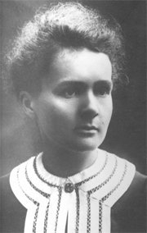
7.11. 1867 – 4.07.1934

Slide 5
В июне 1883 года Мария с золотой медалью окончила казенную гимназию
6 лет - работа гувернантки
Путь в Париж четвертым классом с деревянным чемоданом, складным стулом и матрацем.
«Сорбонна – конспект Вселенной»: библиотека, опыты в лаборатории, книги и голодные обмороки

Slide 6
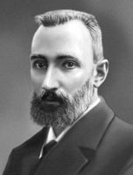
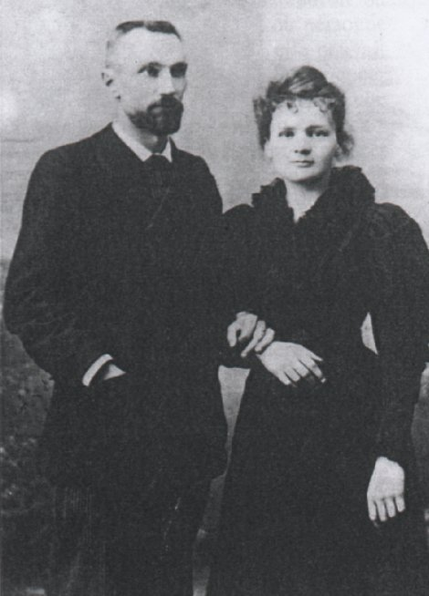
Пьер Кюри
«Мы жили как очарованные»

Slide 7
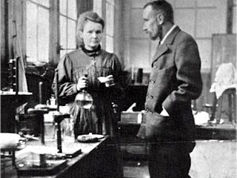
«Это была героическая
эпоха в нашей совместной
жизни»

Slide 8
Иногда они вместе мечтали о предстоящем открытии: «Как думаешь, как он будет выглядеть?» - спрашивала Мари – «Он должен быть очень красивым» - отвечал Пьер. Они мечтали об одном элементе, но оказалось, что открыли не один, а сразу два радиоактивных элемента. Первый Мари назвала полонием в честь своей родины, второй – радием.

Slide 9
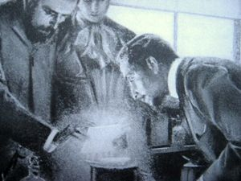
Потом она ходила в лабораторию даже по ночам, чтобы постоянно видеть его «излучающее голубое сияние». Однажды у дверей лаборатории она шепнет Пьеру: « Не включай свет… Он прекрасен, как мы и хотели». Там, в темноте, будто повиснув в воздухе, светилось ее открытие.

Slide 10
Мировой бизнес высоко оценил (в буквальном смысле слова) необыкновенные свойства радия: 750 тысяч франков за один грамм вещества. Его промышленное производство сулило баснословно высокие прибыли. Но секрет производства был известен только супругам Кюри. И вот они встали перед выбором: запатентовать методику, стать собственниками радия и обеспечить себе безбедную жизнь, или же… «Радий принадлежит не мне, а всему миру», - решила Мария, Пьер добавил: «Это было бы противно духу науки». И супруги Кюри обнародовали свой «рецепт».

Slide 11
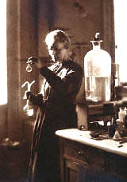
Радий принес ей всемирную славу, в которой она не нуждалась, и отнял у нее жизнь.

Slide 12
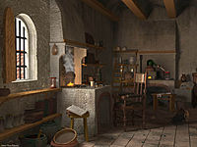
Я не буду погружать вас в дебри науки, которая именуется алхимией. Известно, что все алхимики искали, в основном, золото. Одному из таких искателей мы и обязаны открытием фосфора, которое случилось уже на закате этой великой науки. Звали его Хенниг Бранд.

Slide 13
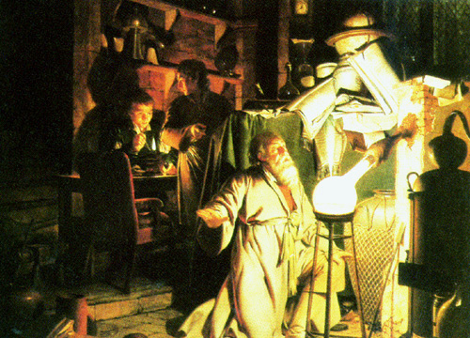
Бранд начал длительное прокаливание «мертвой головы». Через некоторое время он с удивлением обнаружил светящийся порошок, который в великой радости назвал фосфором, то есть светоносцем. Бранд принял полученный светящийся порошок за «элементарный огонь», который является одной из форм существования «первичной материи».

Slide 14
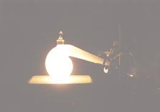
Бранд сразу же начал попытки получить с помощью открытого вещества вожделенное золото. Однако все попытки ни к чему не привели. Тогда Бранд нашел другой способ превращения фосфора в золото: он стал продавать его, причем брал за фосфор значительно дороже золота.

Slide 15
Какой свет излучают мерцающие в темноте элементы? Одухотворен ли он благородством исследователя или напоминает по блеску золотые монеты? Не забыли ли ученые о своем предназначении или их действиями руководила лишь жажда наживы? В мире исследователей есть разные люди. Главное помнить, путь какого человека следует повторить и принять, как свой собственный.

